Slide 1
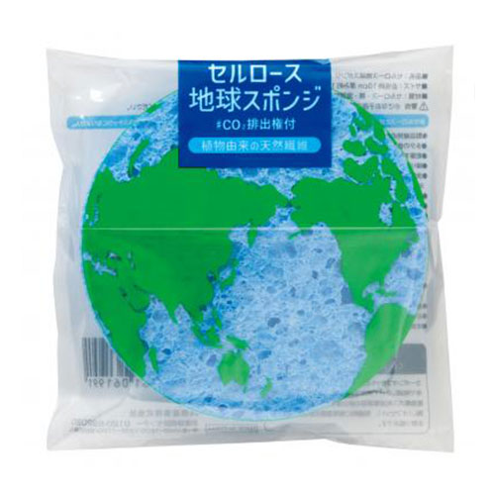


【提案書】
セルロース地球スポンジ #CO2排出権付
特徴
地球をイメージしたパッケージデザインが可愛くもメッセージ性のある、セルロールスポンジです。CO2排出権付きのためこれひとつでCO2排出量1kgがオフセットされます。
納期
納期スペース
仕様
素材：セルロース・綿・湿潤剤
サイズ：直径約10cm 厚み約1.4cm
包装：名刺ポケット付きデザインポリ袋入り
お見積
お見積りスペース

